Slide 1
Programação Orientada a Objetos
Aula 10 – Exceções e I/O
Programação Orientada a Objetos
2.o semestre de 2003
Fábio Roberto de Miranda

Slide 2
Exceções
Em linguagens mais antigas é muito comum a realização de testes condicionais (ifs) para detectar a ocorrência de erros nos programas, o que é trabalhoso para o programador
Alguns erros implicam no término da execução do programa, o que é ruim para usuário e programador.

Slide 3
Exceções
Algumas linguagens, como C++ e Java permitem que se indique trechos de um programa que podem dar erros e especificar um bloco de código a ser executado quando o erro acontece.
Em java isto é feito através de um bloco try -catch-finally.

Slide 4
Sintaxe para tratamento de exceções
try{
... // Trecho crítico do programa
}
catch(Exception e){
... // Tratamento da exceção
}
finally{ // Executa sempre
...
}

Slide 5
Exemplo de trecho crítico
class Conta{
public static void main(String args[]){
int den=0;
int num=30;
int res=num/den; // Trecho crítico
}
}
A execução do .class correspondente a esta classe provocaria a seguinte mensagem de erro:
...> java.lang.ArithmeticException: / by zero
at ... conta ...

Slide 6
Tratamento do trecho crítico
class Conta{
public static void main(String args[]){
int den=0;
int num=30;
try{ // Indicador do trecho crítico
int res=num/den;
}
catch(ArithmeticException e) { // Recuperação da exceção
System.out.println(“Dividiu por zero!”);
den=1;
}
... // Continuação do programa
}
}

Slide 7
Trechos críticos com vários tratamentos de exceções
class Conta{
public static void main(String args[]){
int den,num;
int c[]=new int[]{1};
...
try{ // Indicador do trecho crítico
int res=num/den;
c[999]=res;
}
catch(ArithmeticException e) { // Recuperação da exceção aritmética
System.out.println(“Dividiu por zero!”);
den=1;
}
catch(ArrayIndexOutOfBoundsException e){ // Recuperação da exceção de estouro
System.out.println(“Estourou o índice”); // de índice do vetor
}
... // Continuação do programa
}
}

Slide 8
Try dentro de try ( tratamento local de exceções)
class Conta{
public static void main(String args[]){
int den,num,indice;
int c[]= new int[]{1};
...
try{ // Indicador do trecho crítico
int res=num/den;
try{
c[indice]=res;
}
catch(ArrayIndexOutOfBoundsException e){ // Exceção de estouro
System.out.println(“Estourou o índice”);
  indice=0;
}
}
catch(ArithmeticException e) { // Recuperação da exceção aritmética
System.out.println(“Dividiu por zero!”);
den=1;
}
... // Continuação do programa
}
}

Slide 9
Tratamento com finally
Todo comando try exige, pelo menos, uma cláusula catch ou finally.
Finally é executado quer o erro ocorra, quer não.

Slide 10
Exemplo com finally
class Conta{
public static void main(String args[]){
int den,num;
int c[]={1};
...
try{ // Indicador do trecho crítico
int res=num/den;
c[999]=res;
}
catch(ArithmeticException e) { // Recuperação da exceção aritmética
System.out.println(“Dividiu por zero!”);
}
catch(ArrayIndexOutOfBoundsException e){ // exceção de estouro
System.out.println(“Estourou o índice”); // de índice do vetor
}
finally{
den=1;
}
}
}

Slide 11
Lançamento de exceções
Independente de outras exceções que possam ocorrer na execução, uma classe pode forçar o lançamento de exceções ou relançar uma determinada exceção, para que possa ser tratada em diferentes escopos. Isto é feito através da palavra throw.
throw new <construtor da classe de exceção >(parâmetros );
throw <exceção>;

Slide 12
Exemplo com throw
class Exemplo{
static void doExemplo(){
try{
// Tenta lançar instância de uma exceção aritmética
throw new ArithmeticException(“Divide por zero”);
}
catch(ArithmeticException e){
System.out.println(“Erro no método “+e);
throw e; // Relança a exceção para ser tratada em outro escopo
}
}
public static void main(String args[]){
try{
exemplo.doExemplo();
}
catch(ArithmeticException e){
System.out.println(“Retratamento da exceção”);
}
}
}

Slide 13
Métodos que podem devolver exceções
Pode-se indicar os tipos de exceção que um método pode devolver utilizando-se a palavra reservada throws.
método(parâmetros)
throws Exceção1,...,ExceçãoN{
...
}
Isto força os trechos de programa, que utilizarem este método, a tratarem as exceções com catch ou finally.

Slide 14
Exemplo com throws
class Erros{
static void contas()
throws ArithmeticException,ArrayIndexOutOfBoundsException{
...
if (den==0){
throw new ArithmeticException(“Denominador inválido”);
}
res=num/den;
if (indice>0){
throw new ArrayIndexOutOfBoundsException(“Indice >0”);
}
c[indice]=res;
}
public static void main(String args[]){
try{
erros.contas();
}
catch(ArithmeticException e){...}
catch(ArrayIndexOutOfBoundsException e){...}
}
}

Slide 15
Criação de classes de exceções
Novas classes de exceções podem ser construídas eStendo-se a classe Exception. Para isto, basta fazer:
class <NovaClasse>
extends Exception{
atributos
...
construtores
...
public String toString(){
// O que imprimir quando a classe precisar ser impressa
...
}
Outros métodos...
}

Slide 16
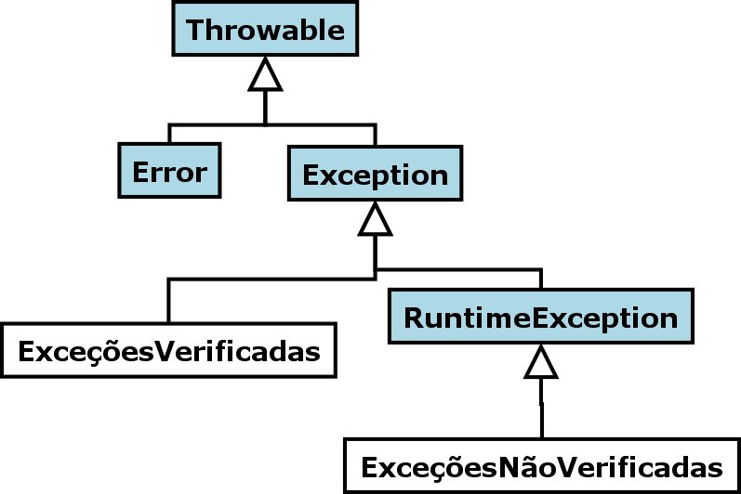
Hierarquia de exceções

Slide 17
Exceções verificadas e não-verificadas
Java divide as exceções em duas categorias: aquelas que precisam ser verificadas com catch (checked exceptions) e aquelas que não (unchecked exceptions).
As subclasses de RuntimeException não precisam ser verificadas – são casos que nunca deveriam acontecer numa operação normal de um programa

Slide 18
Exceções verificadas e erros
As exceções que devem ser verificadas tratam de casos em que o usuário espera que um erro possa acontecer (abertura de arquivos, conexão de rede, etc).
As subclasses de Error indicam erros muito sérios, e em geral não se deve tentar fazer catch nelas.

Slide 19
Exemplo de criação de nova classe de exceção
class CincoException extends Exception {
public String toString(){
return "Você usou o número cinco!!";
}
}

Slide 20
Utilização da nova classe
class TestaCincoException {
int valor;
/**
* Não use "5" como valor - dá exceção
*/
void setaValor(int valor) throws CincoException {
if (valor == 5){
throw new CincoException();
}
}
public static void main(String[] args){
TestaCincoException t = new TestaCincoException();
try {
t.setaValor(5);
} catch (CincoException e){
e.printStackTrace();
}
}
}

Slide 21
Ocultação de atributos
Atributos de classes não podem ser sobrescritos, eles ficam apenas ocultos
No acesso a um atributo, vale o tipo da referência
Não é recomendado fazer ocultar atributos

